Slide 1
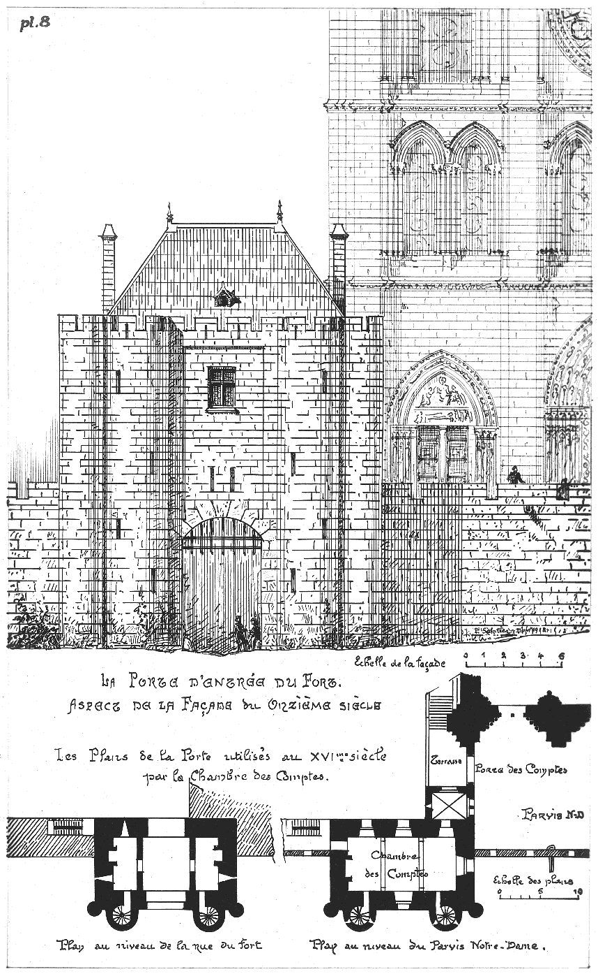
La collégiale de Mantes

Slide 2
Une église financée par la famille royale.
Les débuts de la construction :
Jusqu’au XIIe siècle, les rois de France portent officiellement le titre d’abbé de Mantes et sont à ce titre les « patrons » de l’église. Ils en sont aussi les financiers principaux.
Cet attachement de la famille royale à l’église Notre –Dame de Mantes se poursuivra jusqu’au XIVe siècle et explique que celle-ci soit si imposante et richement dotée.

Slide 3
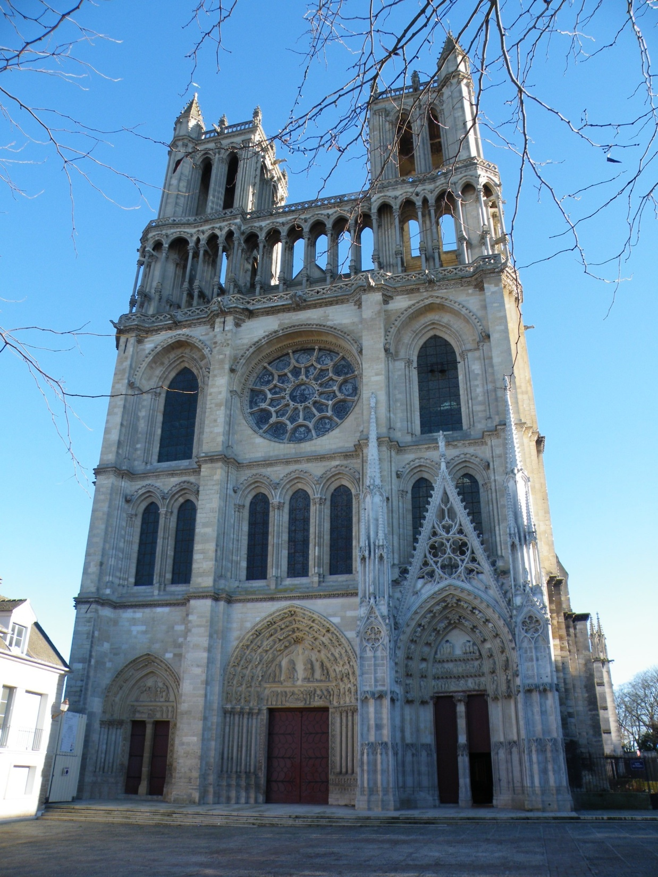
Chronologie de la collégiale :
Au XIe siècle. L’église existe déjà mais fut détruite en 1087. sa reconstruction date principalement des XIe et XIIe siècles. Elle s’inscrit donc dans le mouvement qualifié « d’art nouveau » que nous appelons Art Gothique.
Entre 1140 et 1170 : Construction du mur Nord (côté Seine) puis du Portail et du premier niveau. Elle suit le modèle de la Cathédrale de Senlis.
A partir de 1170 est édifié le second niveau désormais l’église est construite selon le style de Notre-Dame de Paris alors en construction.
En 1230, La collégiale reçoit ses vitraux, offerts par Blanche de Castille, mère du roi Saint Louis (IX) et sa toiture.
Vers1260, les tours sont terminées et ont reçu plusieurs cloches offertes par de riches donateurs (Le maire de Mantes Michel de porcheville en offrit 2 en 1267)
Durant la Fin du XII et le XIVe la collégiale est plusieurs fois transformée par la création de chapelles, la réalisation du portail Sud offert en 1300 par les échevins. Mais la plus prestigieuse des réalisations est la chapelle royale dite chapelle de Navarre.
Après la fin du XIVe siècle, la collégiale ne subit plus que des aménagements secondaires (nouvelles chapelles).

Slide 4
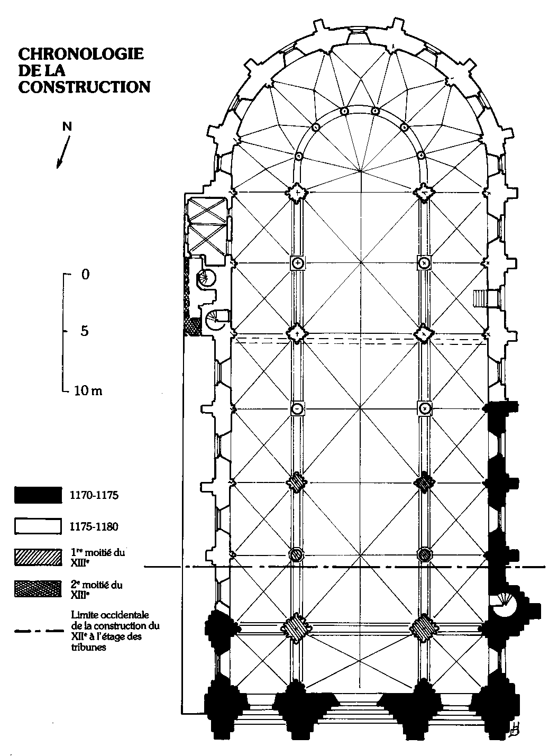
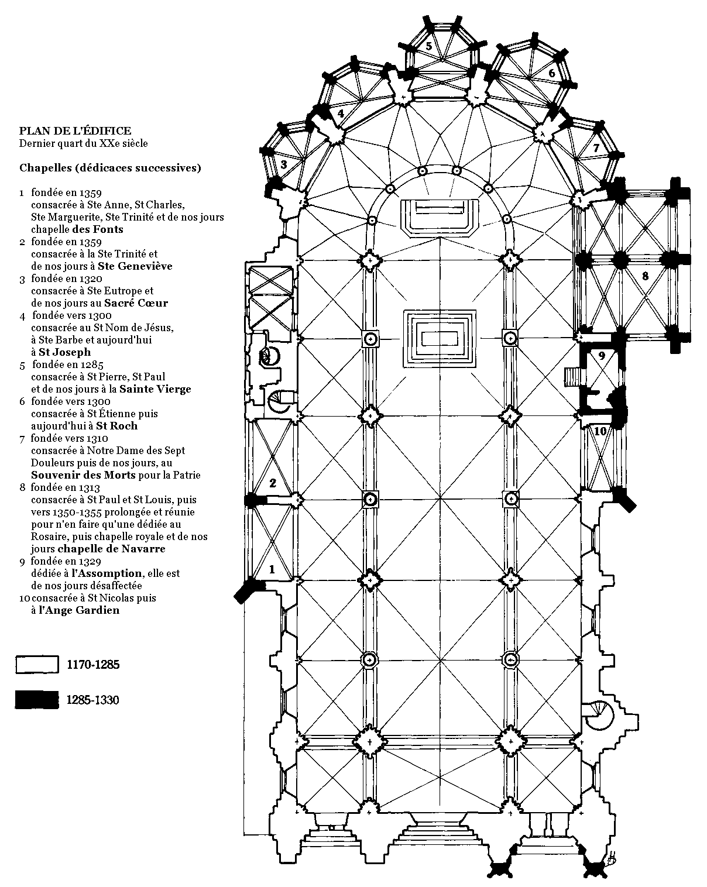
Plans et chronologie de la construction

Slide 5
La façade :
Tours-clochers
Galerie
Rosace
Portails :
Nord
Central
Portail Sud dit des Echevins.

Slide 6
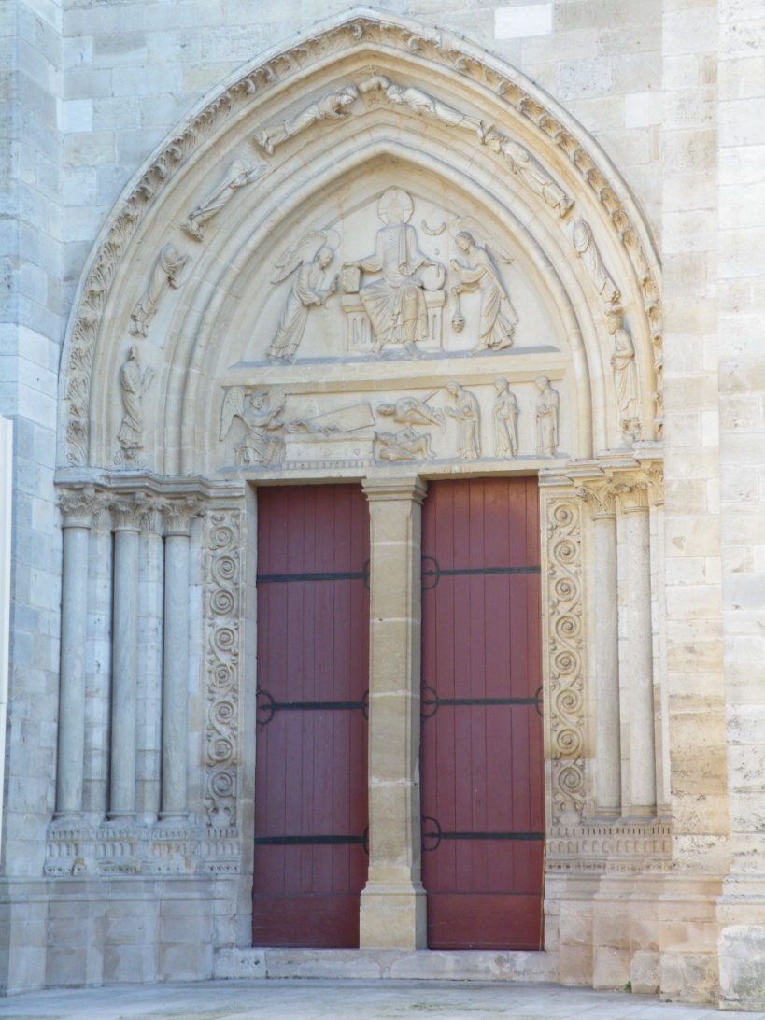
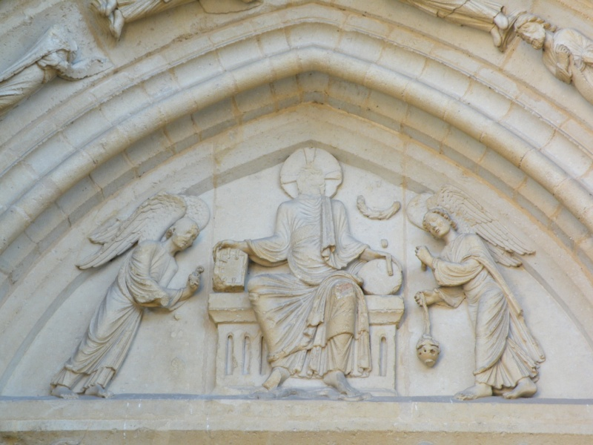
LE PORTAIL NORD
Tympan représentant le Christ en majesté.
Le portail est décoré par un ensemble sculpté qui représente la résurrection du Christ.
Le linteau représente le tombeau vide du christ devant lequel se présentent Les trois Marie.
Evangile de Marc chapitre XVI.

Slide 7
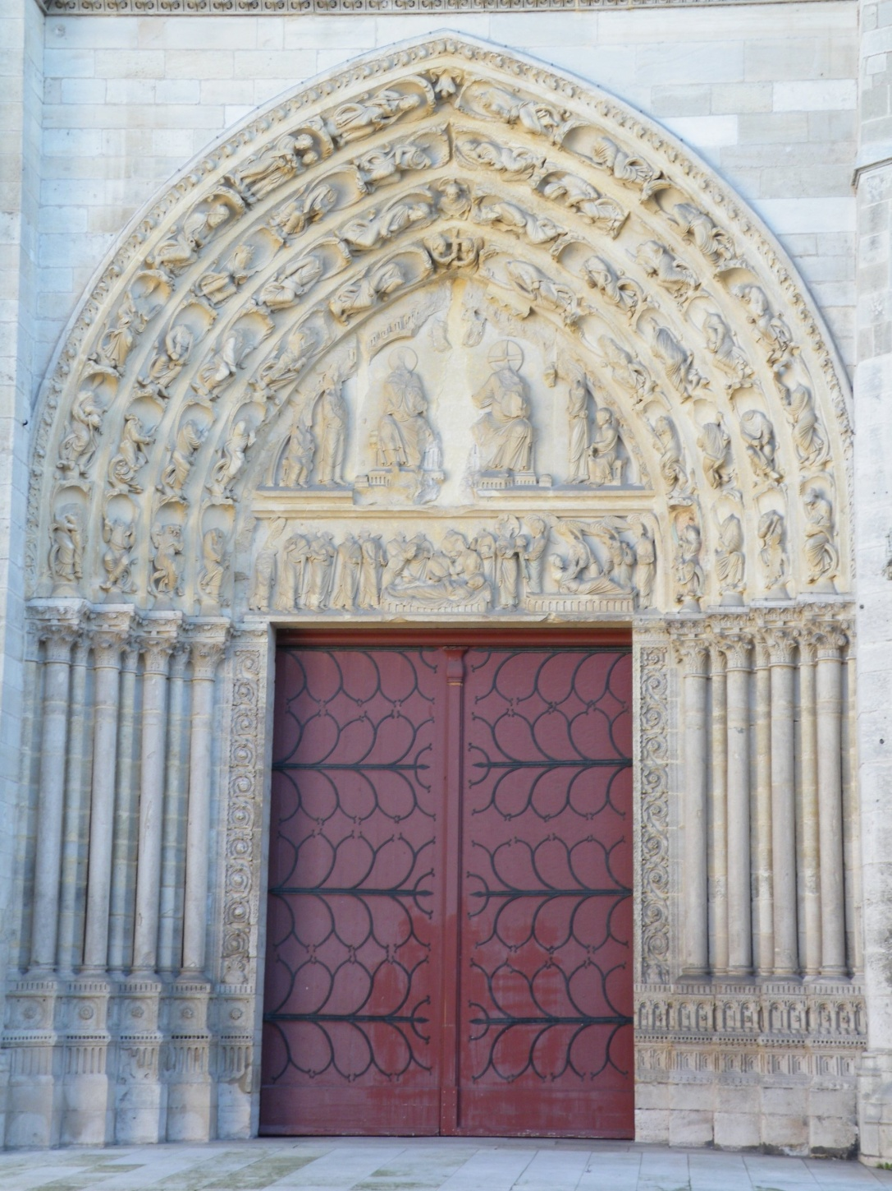
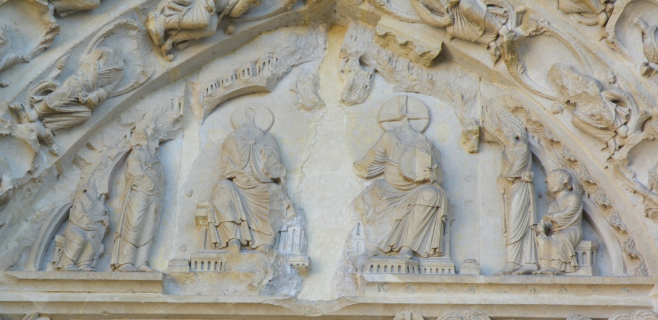
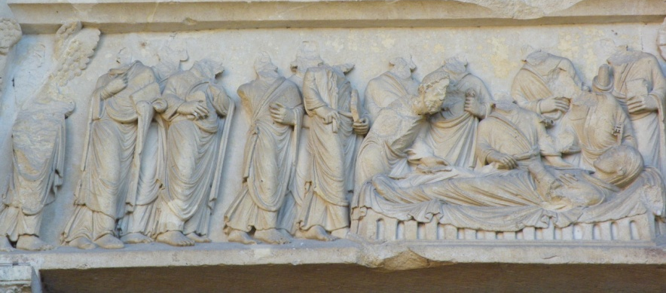
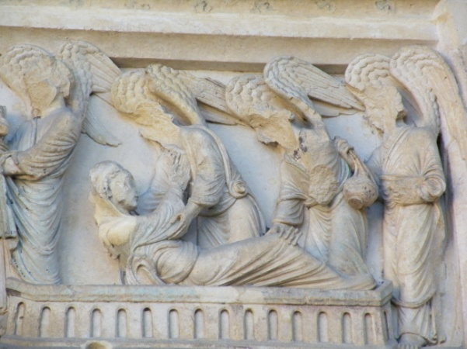
LE PORTAIL CENTRAL
Portail dit de l’Assomption de la Vierge.

Slide 8
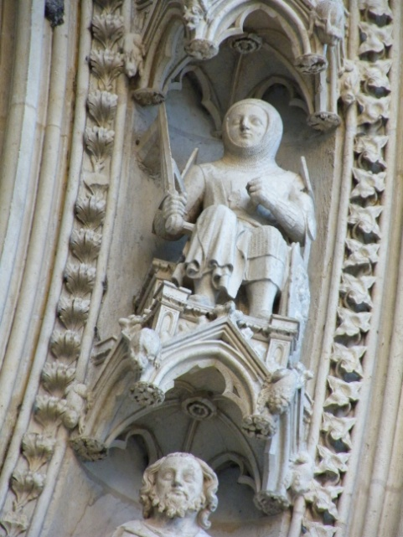
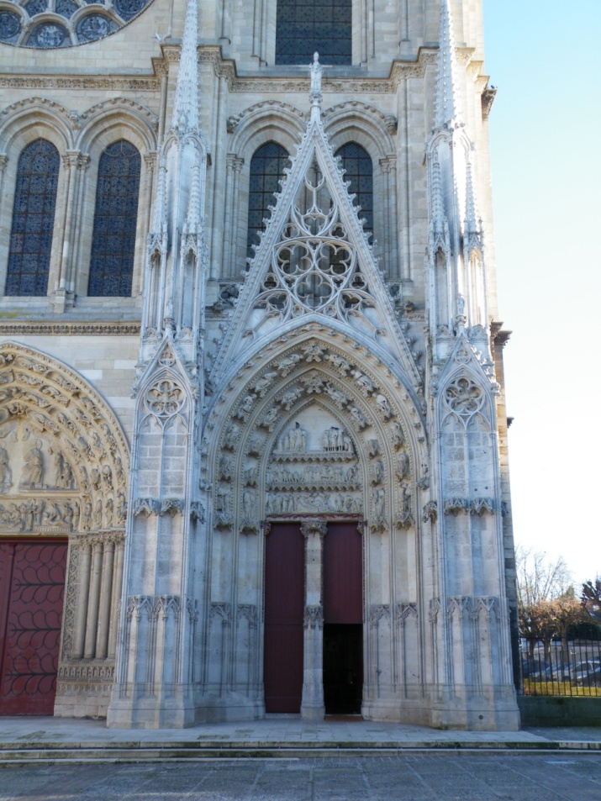
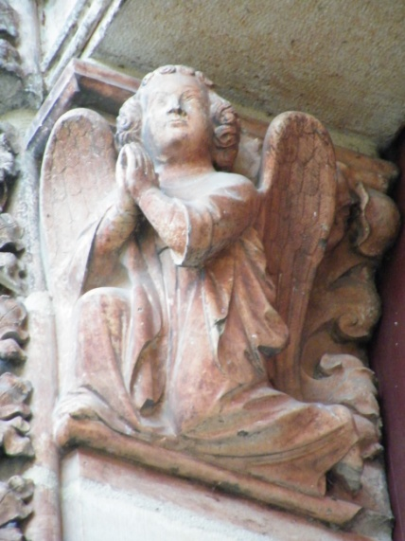
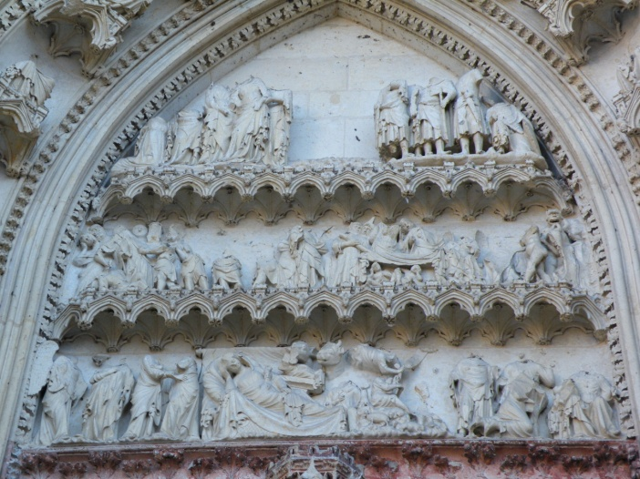
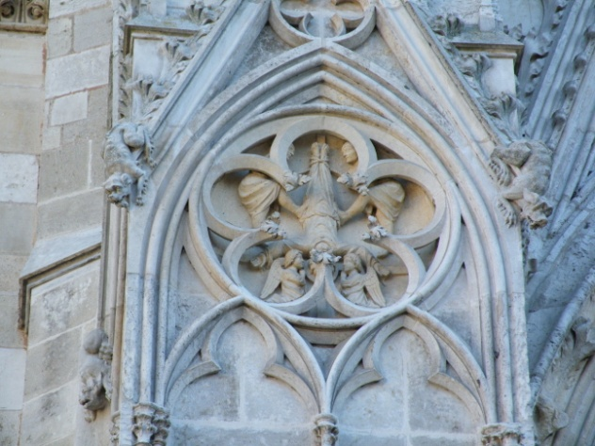
Le portail des Echevins.

Slide 9
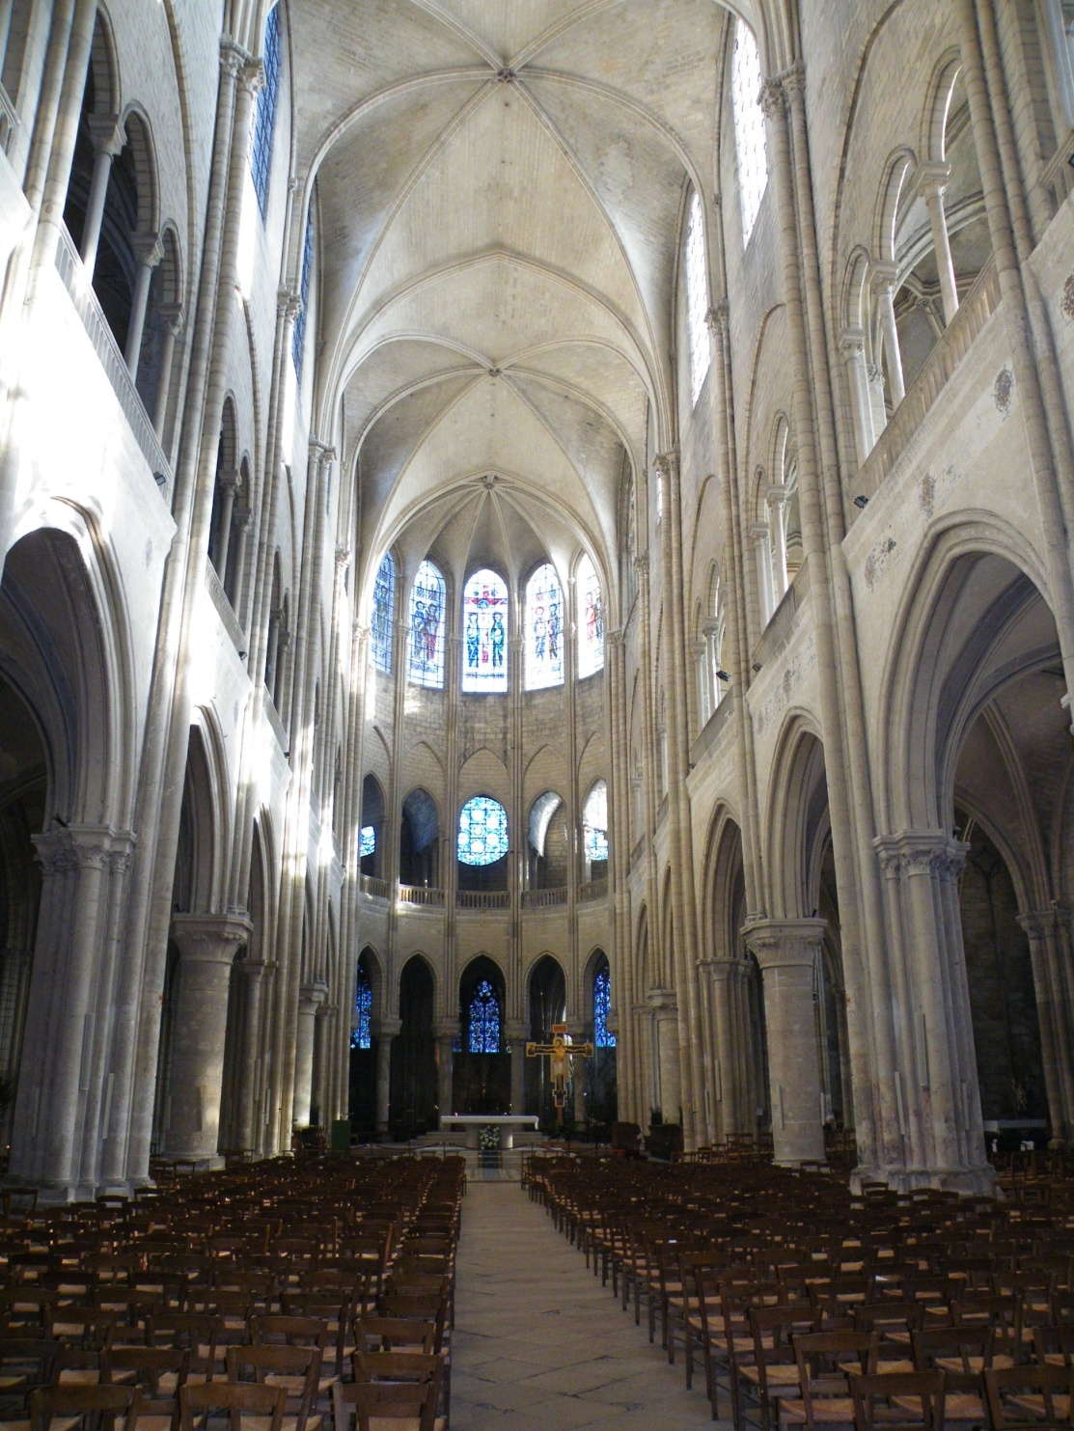
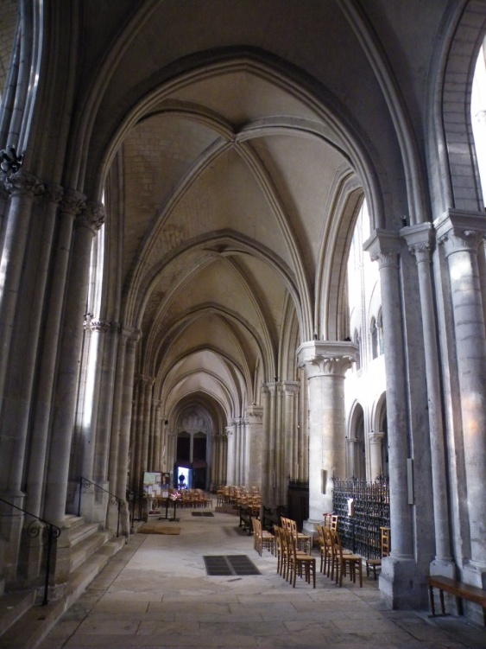
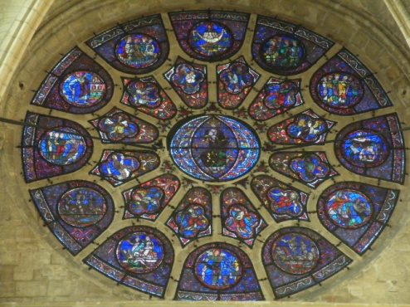
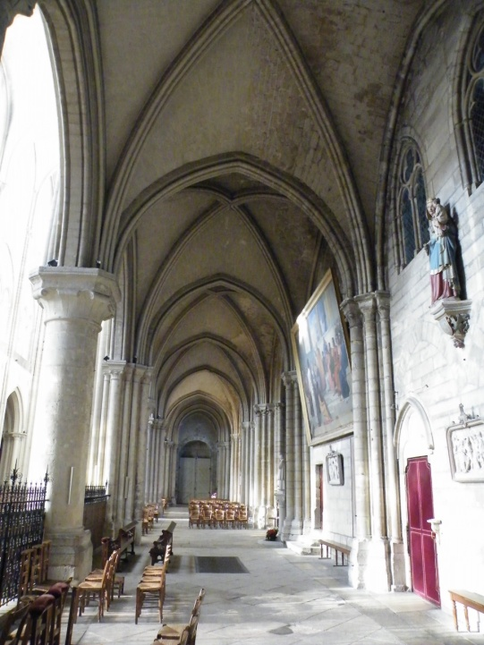
L’intérieur.

Slide 10
La rosace.

Slide 11
Détail de la rosace.

Slide 12
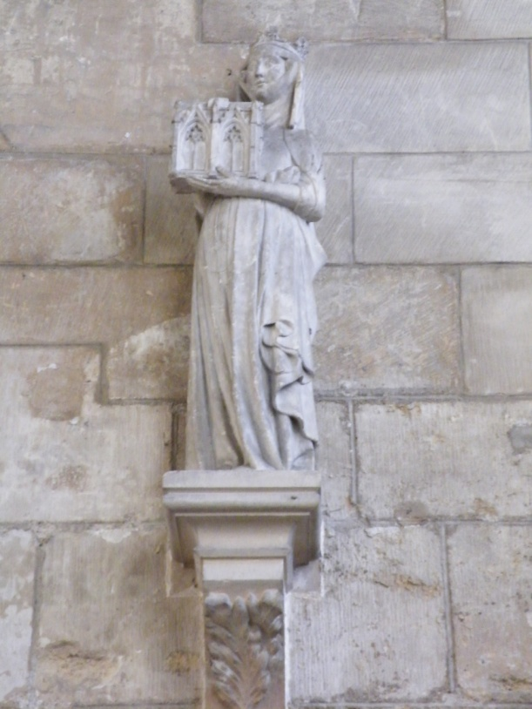
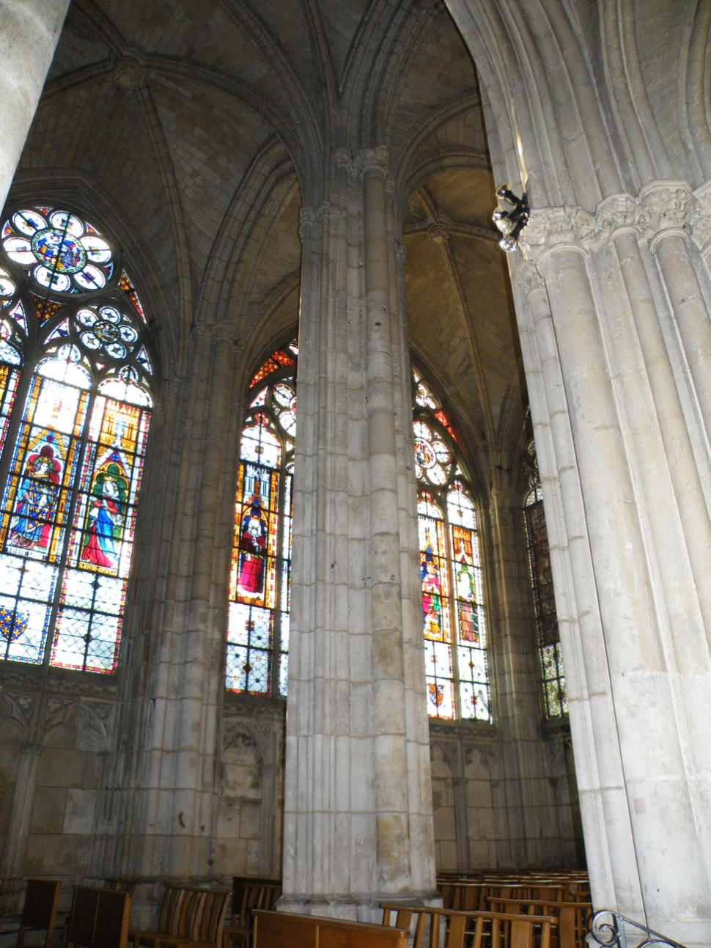
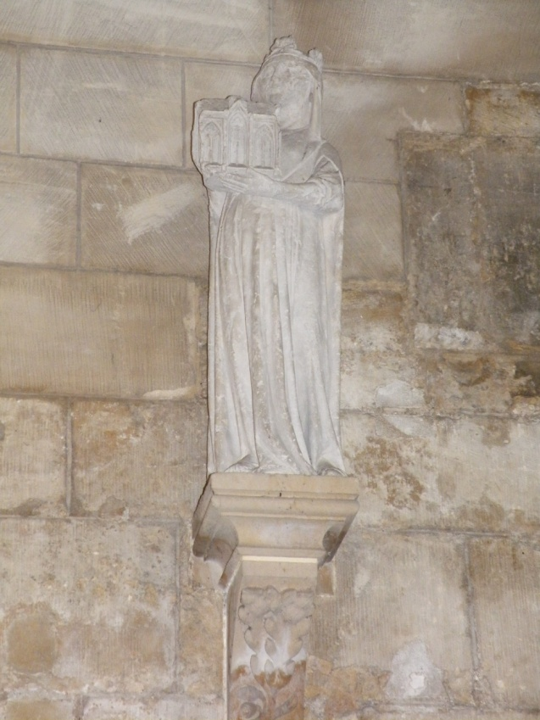
La chapelle de Navarre.
Statues de deux reines donatrices.
Jeanne de Navarre.
Pilier central de la chapelle.

Slide 13
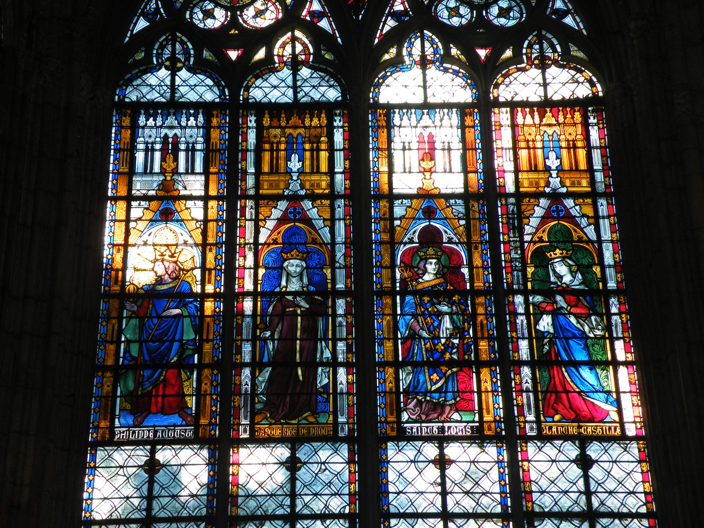
Vitraux de la chapelle de Navarre.

Slide 14
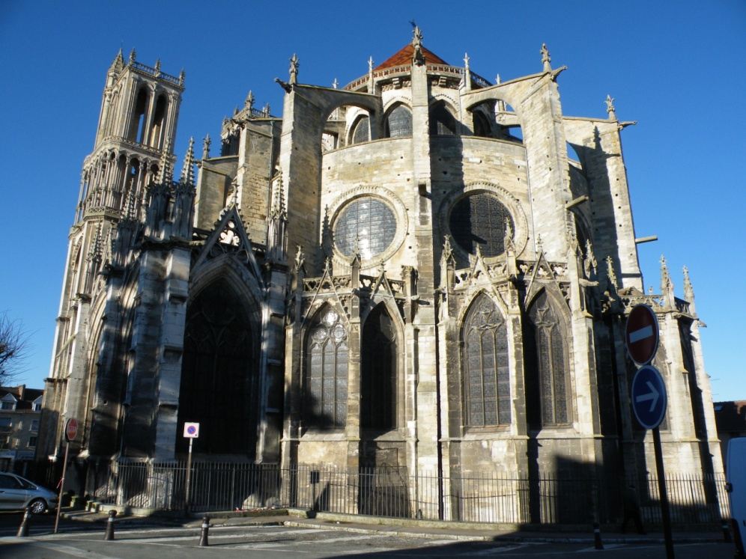
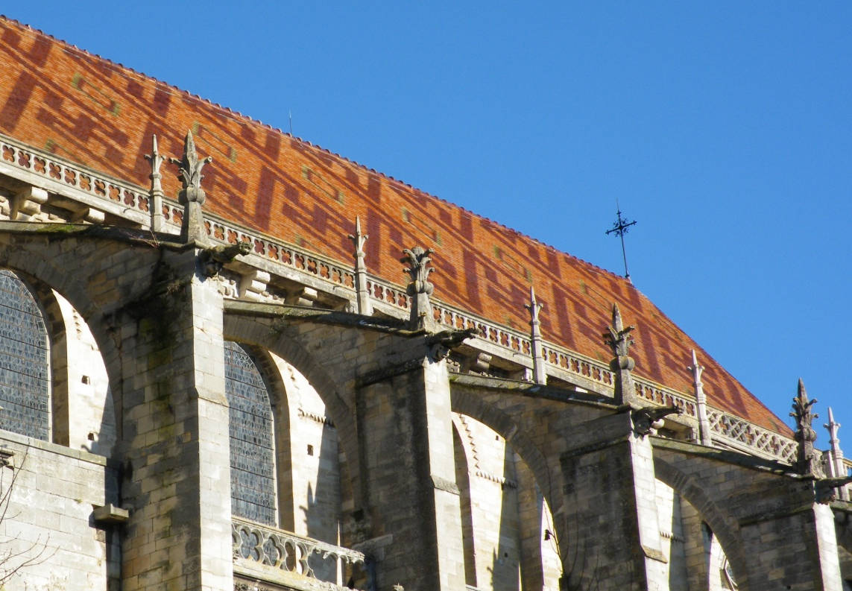
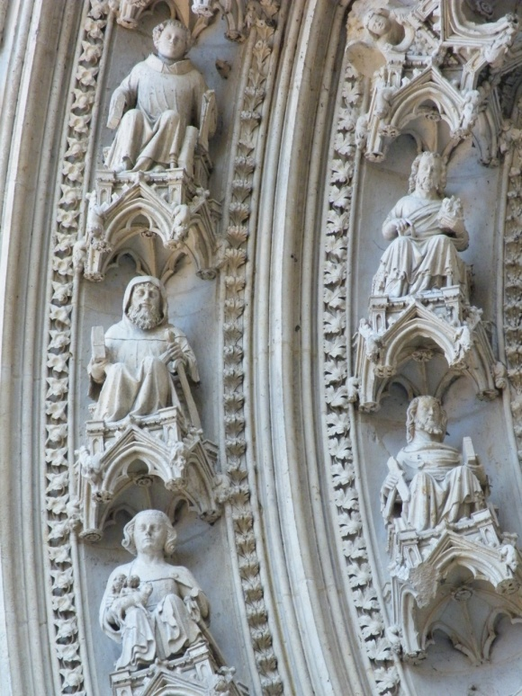
Quelques éléments remarquables. (2)

Slide 15
La collégiale vue du pont de Limay.

